Slide 1
ЦЕНТРАЛНА АФРИКА

Slide 2
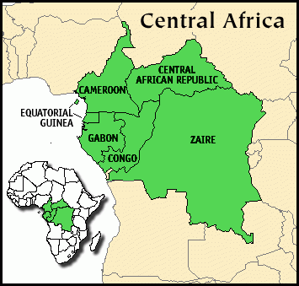
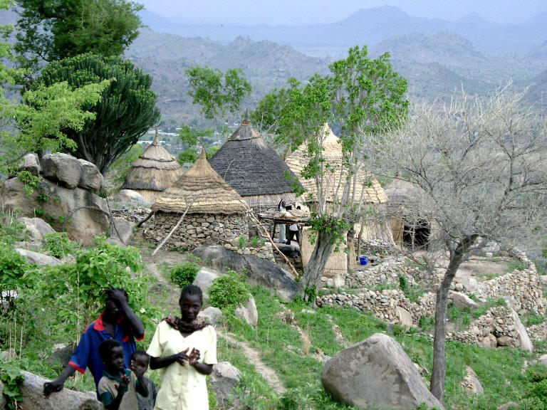
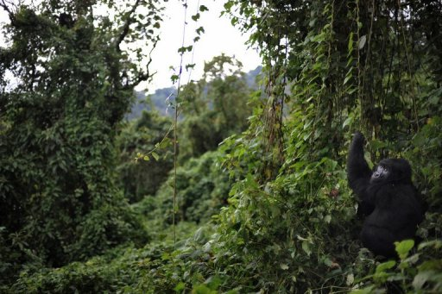
Централна Африка је регија око Екватора, у сливу реке Конго и Камерунских планина.
Клима је екваторијална, вегетацију чине прашуме, а речна мрежа Конга је веома развијена.
Камерун

Slide 3
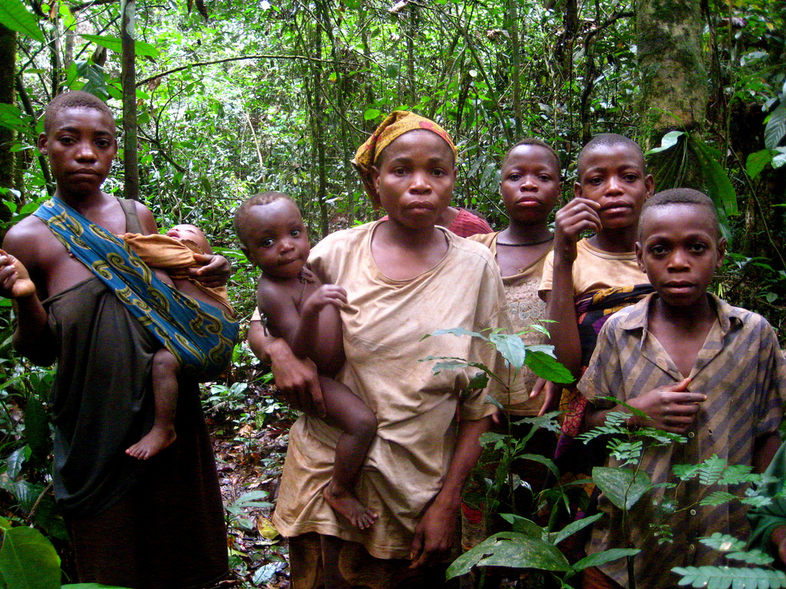
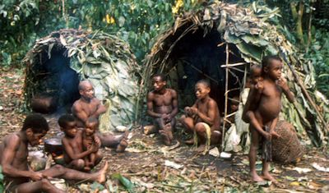
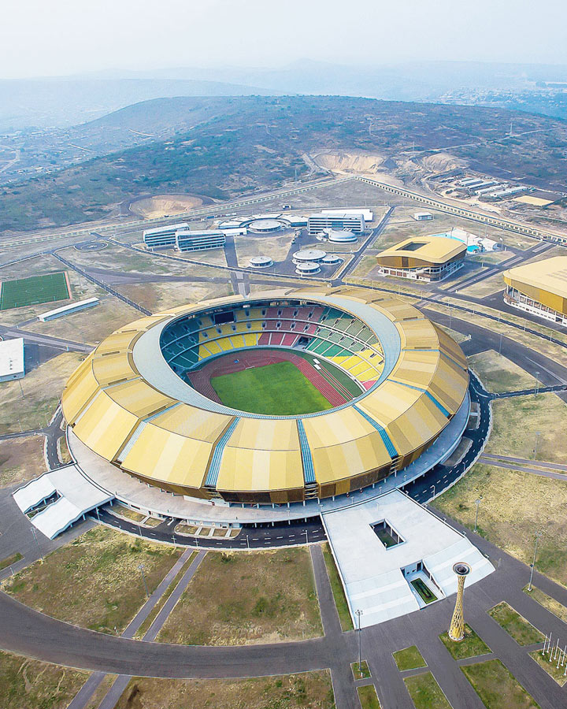
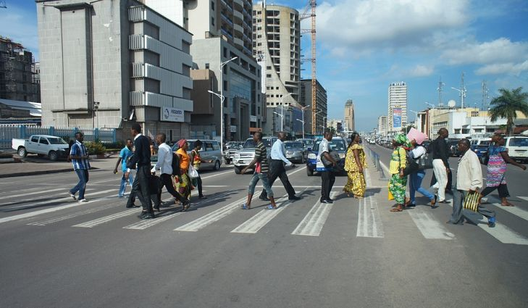
Становништво чине Банту групе. Природни прираштај је висок али је велика и смртност.
Пигмеји
Бразавил, Р.Конго
Киншаса, ДР Конго

Slide 4
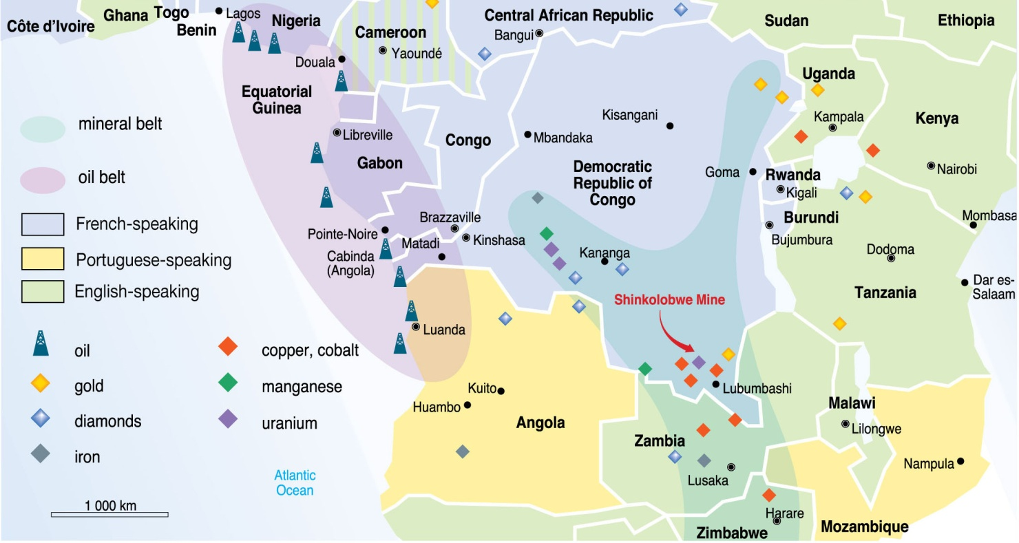
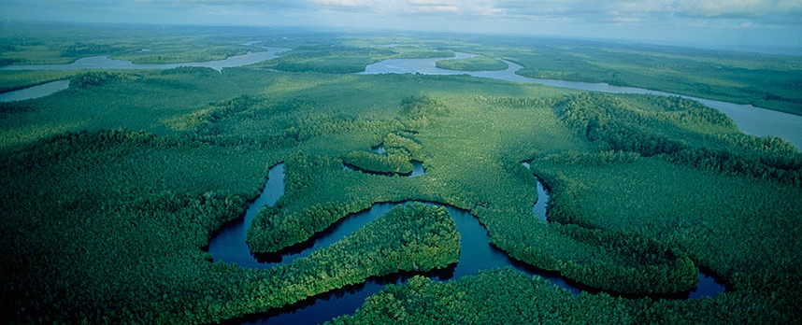
Катанга (Шаба) је област на југу Централне Африке.
Одликује је велико богатство руда – бакра, дијаманата, уранијума, злата, гвожђа, мангана...

Slide 5
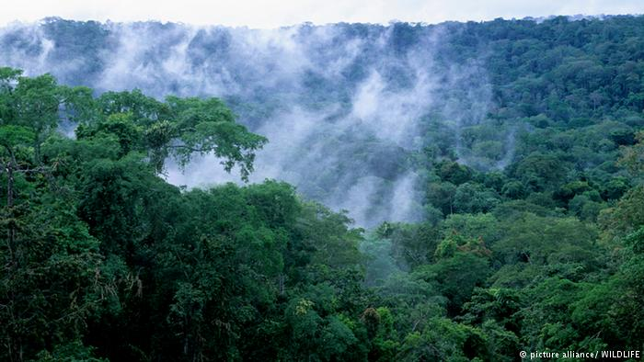
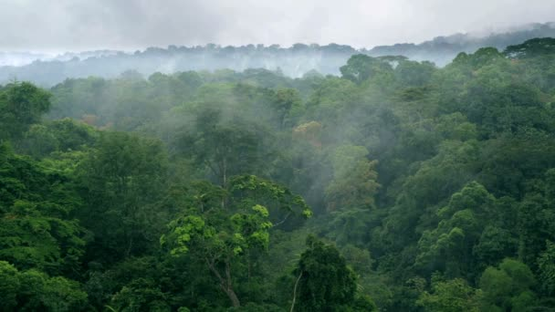
ХВАЛА НА ПАЖЊИ
Гордана Васић
Децембар 2018.

